Slide 1
RECOVERY Trial
Background e panoramica della sperimentazione
V3.0 2024-01-24

Slide 2
Panoramica
La pandemia di SARS-CoV-2 ha causato circa 20 milioni di morti e sconvolgimenti a livello globale, ma ora è passata a una fase endemica
Il trattamento della COVID-19 è progredito rapidamente grazie alla solida valutazione delle potenziali terapie in ampi studi randomizzati
Oggi sappiamo di più sul trattamento della polmonite da COVID-19 rispetto alla polmonite influenzale o batterica
La polmonite legata a vari agenti patogeni rimane una delle principali cause di ospedalizzazione e di decesso in tutto il mondo (~2,5 milioni di morti/anno)

Slide 3
Panoramica
RECOVERY è stato di gran lunga il più grande studio terapeutico per la COVID-19, con il reclutamento di quasi 50.000 pazienti ospedalizzati
RECOVERY ha dimostrato la necessità di studi in collaborazione di grandi dimensioni per identificare o escludere effetti validi del trattamento
Lo studio ha valutato >12 trattamenti COVID-19, dimostrando che:
I corticosteroidi, gli inibitori dell'IL-6, gli inibitori della JAK e gli anticorpi monoclonali neutralizzanti sono efficaci (in combinazione riducono il rischio di decesso di quasi la metà).
Tuttavia, molti trattamenti ampiamente utilizzati non hanno avuto alcun effetto utile (ad esempio, idrossiclorochina, lopinavir, azitromicina e plasma convalescente)
RECOVERY si è oggi evoluto in uno studio piattaforma che valuta i trattamenti per altre cause di polmonite, tra cui l'influenza e la presunta polmonite batterica acquisita in comunità

Slide 4
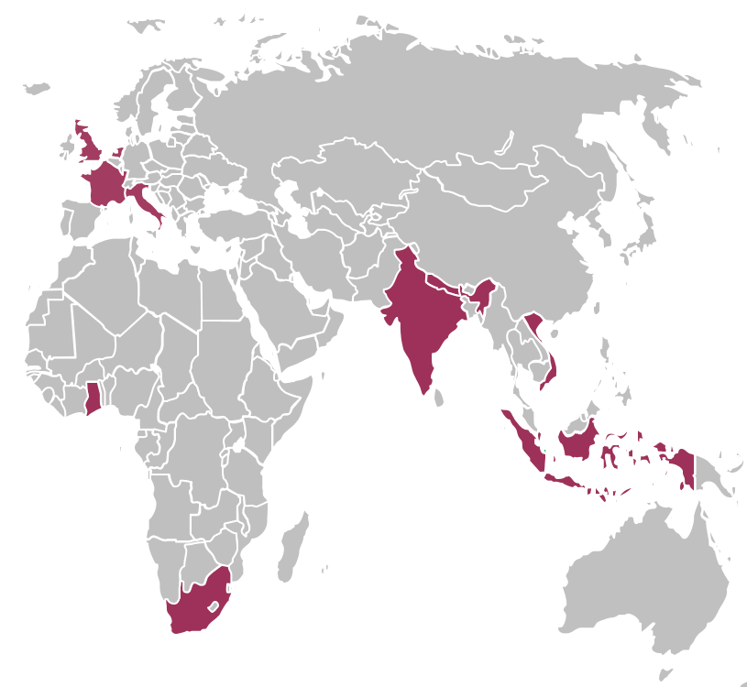
RECOVERY Trial
Studio randomizzato, in aperto, su piattaforma per pazienti ospedalizzati con polmonite
Avviato nel Regno Unito, ora in 10 Paesi
Progettazione semplificata: le procedure dello studio e l'ammissibilità sono semplici, per ridurre il carico sul personale ospedaliero e consentire la selezione di un gran numero di pazienti
Esito primario: Mortalità per tutte le cause a 28 giorni
Esiti secondari: i) Progressione alla ventilazione/decesso
ii) Tempo di dimissione dall'ospedale
(co-primario per l'influenza)
www.recoverytrial.net

Slide 5
Idoneità di base a RECOVERY
Soggetti ospedalizzati
Sindrome da polmonite, ad esempio
Sintomi tipici di una nuova infezione delle vie respiratorie (tosse, respiro corto, febbre, ecc.); e
Evidenza oggettiva di malattia polmonare acuta (ad es. alterazioni radiografiche/TC/US, ipossia o esame clinico); e
Cause alternative considerate improbabili o escluse (ad esempio, insufficienza cardiaca)
Tuttavia, la diagnosi è di tipo clinico secondo il parere del medico curante (questi criteri sono indicativi)
Una delle seguenti diagnosi:
Infezione confermata da SARS-CoV-2 (confronti COVID-19 non aperti nell'UE)
Infezione accertata da influenza A o B
Polmonite acquisita in comunità con antibiotici programmati (senza sospetto di COVID-19/influenza/PCP/TB)
Nessuna anamnesi medica che possa mettere a rischio il paziente in caso di partecipazione
Il medico curante non ritiene indicato o controindicato uno specifico trattamento in sperimentazione
Al di fuori del Regno Unito, i soggetti devono avere ≥18 anni (nel Regno Unito i bambini sono idonei per alcuni confronti)
Alcuni confronti prevedono ulteriori criteri di idoneità - consultare il protocollo e la relativa formazione

Slide 6
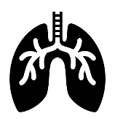
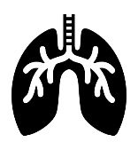
Progettazione di RECOVERY (i confronti variano a seconda della regione e cambiano nel corso del tempo - consultare il protocollo attuale sul sito web)
PAZIENTI RICOVERATI CON POLMONITE
COVID-19 confronto tra corticosteroidi ad alto dosaggio (pazienti in NIV o IMV)
Confronto con sotrovimab
Polmonite acquisita in comunità (CAP) a confronto con i corticosteroidi
ANALISI
E
Desametasone ad alto dosaggio
Trattamento abituale (corticosteroidi a dosaggio standard)
J
Sotrovimab
Trattamento abituale senza sotrovimab
M
Desametasone
Trattamento abituale senza corticosteroidi
o
o
o
Pazienti con SARS-CoV-2 accertata
Pazienti con CAP (senza sospetto di SARS-CoV-2/influenza/PCP/TB)
R
Risultati a 28 giorni e 6 mesi
Mortalità
Tempo di dimissione in vita
Progressione alla ventilazione o al decesso
Raccolta dei dati di base, determinazione dell'idoneità
Randomizzazione 1:1 in ogni confronto idoneo
Confronto con baloxavir
Confronto con oseltamivir
Confronto tra i corticosteroidi contro l'influenza (pazienti con ipossia)
G
Baloxavir
Trattamento abituale senza baloxavir
H
Oseltamivir
Trattamento abituale senza oseltamivir
I
Desametasone
Trattamento abituale senza corticosteroidi
o
o
o
Pazienti con INFLUENZA accertata

Slide 7
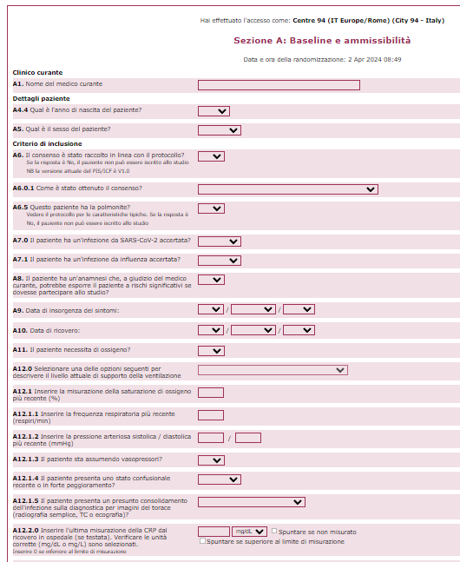
Procedure di RECOVERY Trial
Viene raccolto il consenso scritto del paziente o del suo rappresentante legale
I dati di base vengono inseriti nel sito web di randomizzazione, compresa l'idoneità a ciascun confronto di trattamento
I pazienti possono essere inseriti in più confronti contemporaneamente
Se il paziente non è idoneo a un trattamento, può comunque essere randomizzato ad altri confronti
I pazienti vengono assegnati al trattamento dello studio o al trattamento abituale senza il trattamento dello studio (gli altri trattamenti rimangono invariati)
Le assegnazioni sono indipendenti, quindi un paziente può essere assegnato a tutti, a nessuno o a qualsiasi combinazione di trattamenti idonei
Il follow-up si avvale di OpenClinica eCRF
Dati provenienti dalle cartelle cliniche, senza misurazioni specifiche dello studio (a parte i tamponi nasofaringei per regioni selezionate/confronti)
Esiti primari/secondari raccolti a 28 giorni, oltre ai trattamenti ricevuti e ai principali esiti in materia di sicurezza (ad es. lesioni renali/fegato, convulsioni)
In alcune regioni, il follow-up a 28 giorni/6 mesi richiede una telefonata

Slide 8
Riepilogo
Sono necessari trattamenti migliori per ridurre la mortalità dei pazienti ospedalizzati con polmonite
RECOVERY sta valutando diversi trattamenti promettenti
Essendo uno studio adattivo, la progettazione continuerà ad evolversi con l'aggiunta di nuovi trattamenti e l'eliminazione di quelli vecchi in base ai risultati ottenuti
La collaborazione nell’ambito di RECOVERY è stata un grande successo, che ha coinvolto migliaia di collaboratori in centinaia di strutture ospedaliere
Ci auguriamo di continuare ad accogliere nuovi collaboratori in tutto il mondo!

